Slide 1

«m
«p

Slide 2
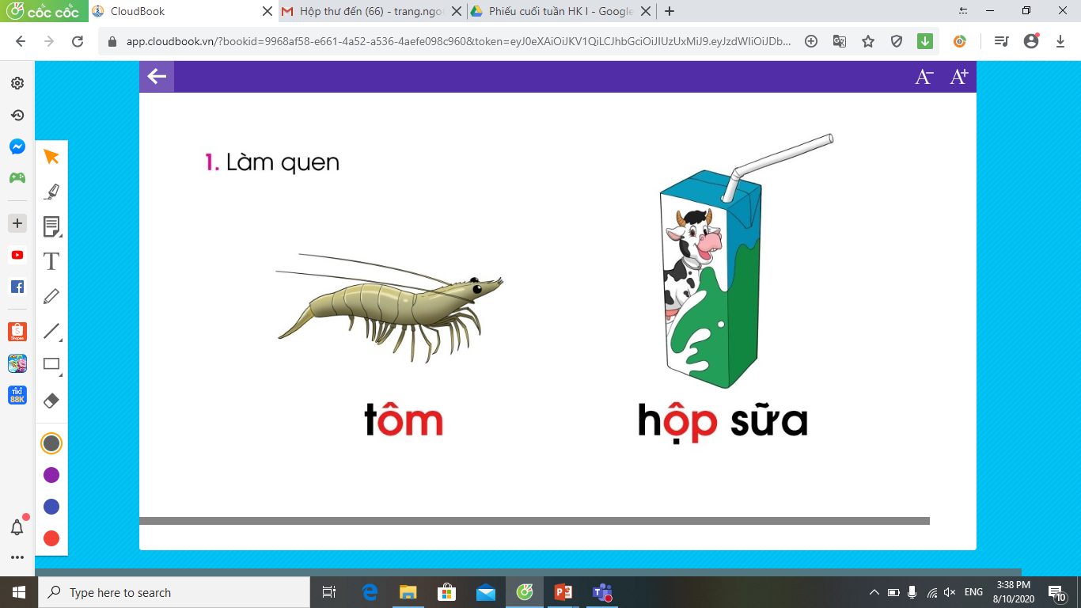
t«m
hép
t
«m
h
ép

Slide 3
ép
«m
hép
t«m

Slide 4


Slide 5
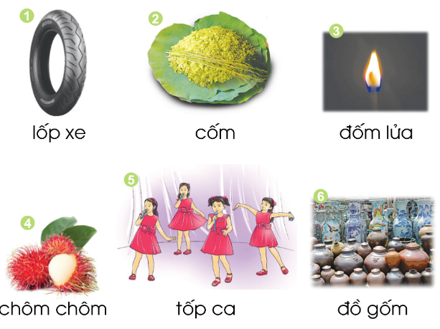

Slide 6
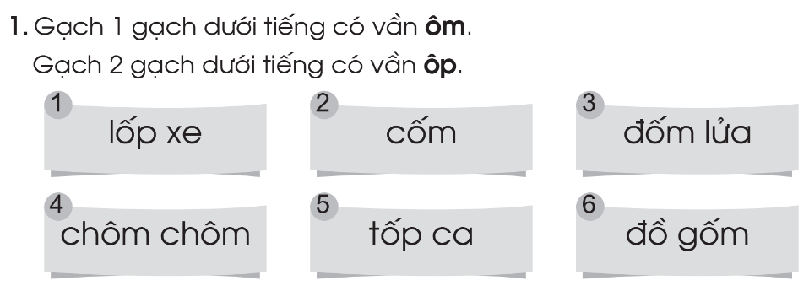

Slide 7
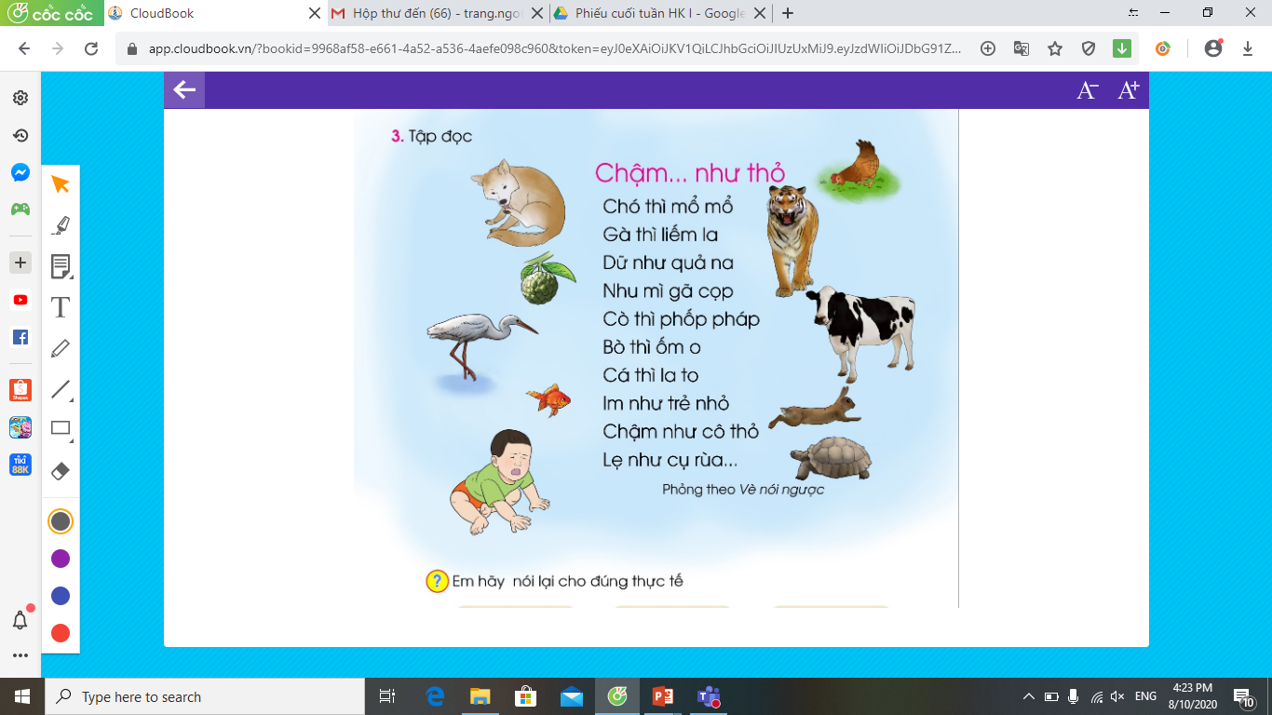

Slide 8


Slide 9




Slide 10
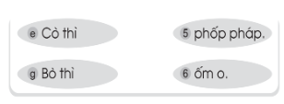



Slide 11
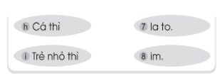

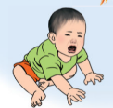

Slide 12
